Slide 1
კლინიკური გადაწყვეტილების მხარდაჭერის ინიციატივა საქართველოში
ელიზა რომა, რეგიონული განვითარების მენეჯერი, BMJ
ტუბერკულოზის საერთაშორისო დღე
24 მარტი, 2018. ბათუმი, საქართველო

Slide 2
შინაარსი
ჩვენს შესახებ
BMJ learning და BMJ Best Practice: მიმოხილვა
CDS - კლინიკური გადაწყვეტილების მხარდაჭერის ინიციატივა საქართველოში

Slide 3
ჩვენს შესახებ
ბრიტანული სამედიცინო ჟურნალი (BMJ) -გახლავთ ჯანდაცვის სერვისების პროვაიდერი, რომლის ხედვაა ხელი შეუწყოს უფრო ჯანმრთელი მსოფლიოს შექმნას.
60-ზე მეტი სამედიცინო და მომიჯნავე სამეცნიერო ჟურნალი, ციფრული გამოცემისა და ღია წვდომის პიონერი.
სამედიცინო განათლება (BMJ Learning, Research to Publication) და პაციენტის დახმარების ადგილზე ცოდნის უფრო ინტენსიური გამოყენება (BMJ Best Practice and PACK).
Notes:
Began in 1840 with the first edition of The BMJ which was 16pp long and contained three simple woodcut illustrations.
In 1847, we published James Simpson’s chloroform research which led the way to modern anaesthesia.
Today the journal is one of the top five general medical publications of the world and recently rose from sixth to fourth place in the international rankings of the most influential general medical journals in the world. But we also publish 60 medical journals, online learning modules, cds resources and QI tools.

Slide 4
ჯანდაცვის განვითარების ხელშეწყობა 1840 წლიდან
v
7 წარმომადგენლობითი ოფისი მსოფლიოში
6.2 მილიონზე მეტი მომხმარებელი, რომელიც ყოველთვიურად სტუმრობს ჩვენს ვებგვერდს.
11 ენაზე გამოქვეყნებული ინფორმაცია
ჩვენს პერსონალში ყოველი 10 თანამშრომლიდან 1 ჯანდაცვის სპეციალისტია
1500 წამყვან ინსტიტუციურ მომხმარებელს ვემსახურებით.
Notes:
We have been advancing healthcare since 1840 – we where are we today??

Slide 5
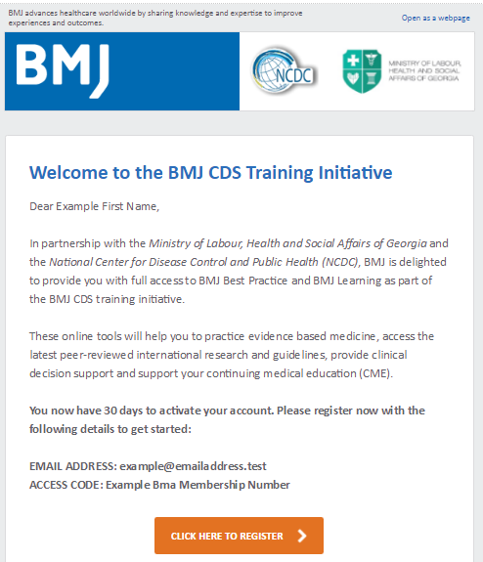
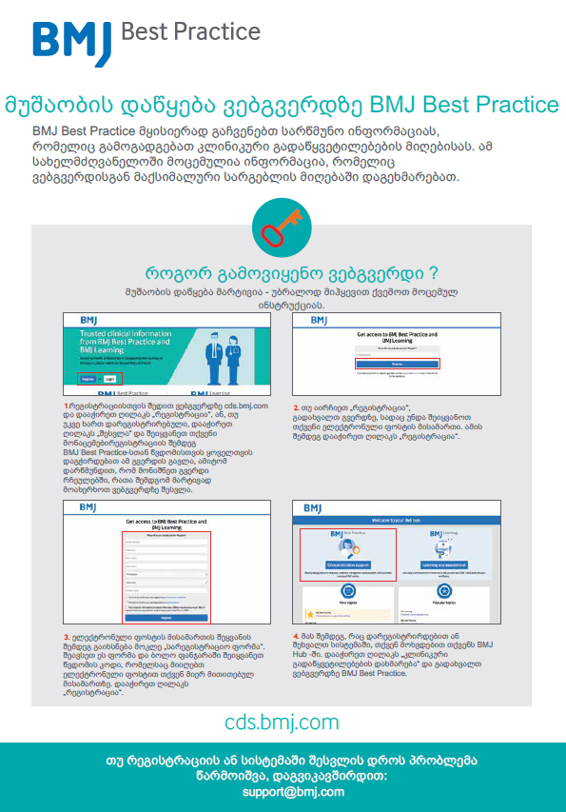
კლინიკური გადაწყვეტილების მხარდაჭერის ინიციატივა (CDS)
3-წლიანი პროგრამა (2016-2019), რომელიც ხორციელდება საქართველოში (ისევე, როგორც აზერბაიჯანში, უკრაინაში, ვიეტნამსა და იორდანიაში).
რესურსი უზრუნველყოფს კლინიცისტებს პროდუქტებით - BMJ Best Practice და BMJ Learning - რათა გაზარდოს მათი შესაძლებლობები ეფექტიანად გამოავლინონ, დასვან დიაგნოზი და მართონ ინფექციური დაავადებები.

Slide 6
ჩვენი რესურსები:
BMJ Learning და BMJ Best Practice

Slide 7
BMJ Best Practice
მტკიცებულებაზე დაფუძნებული კლინიკური გადაწყვეტილების მხარდაჭერა პაციენტის მოვლის ადგილას.
პაციენტის კონსულტაციისას - რჩევებით სიმპტომების შეფასება, ანალიზების დანიშვნა, მკურნალობის მიდგომები და შემდგომი მეთვალყურეობა.
1,000-ზე მეტი თემა, რომელიც 6,700-ზე მეტ საერთაშორისო გაიდლაინზეა დაფუძნებული.
მკურნალობის უნიკალური ალგორითმები, რომელიც BMJ-ის მომხმარებელს მკურნალობის ვარიანტების შერჩევაში ეხმარება.
რეკომენდაციები- გამყარებული მტკიცებულებებით გაიდლაინებისა და Cochrane Clinical Answers-დან.
უწყვეტად განახლებადი.

Slide 8
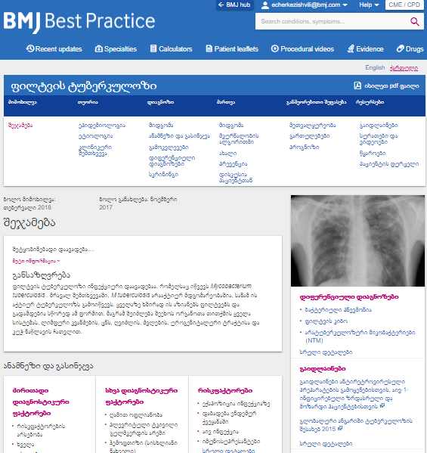
PDFდოკუმენტების ბეჭდვა
კლინიკურ პროცესებს მორგებული უნიკალური სტრუქტურა
შესაბამისი ინფორმაციის სწრაფი ბმულები - დიფერენციალები, გაიდლაინები, პაციენტთა ბუკლეტები, კალკულატორები.
გაფრთხილებები მნიშვნელოვანი და პრაქტიკული ცვლილებების განახლებისთვის:

Slide 9
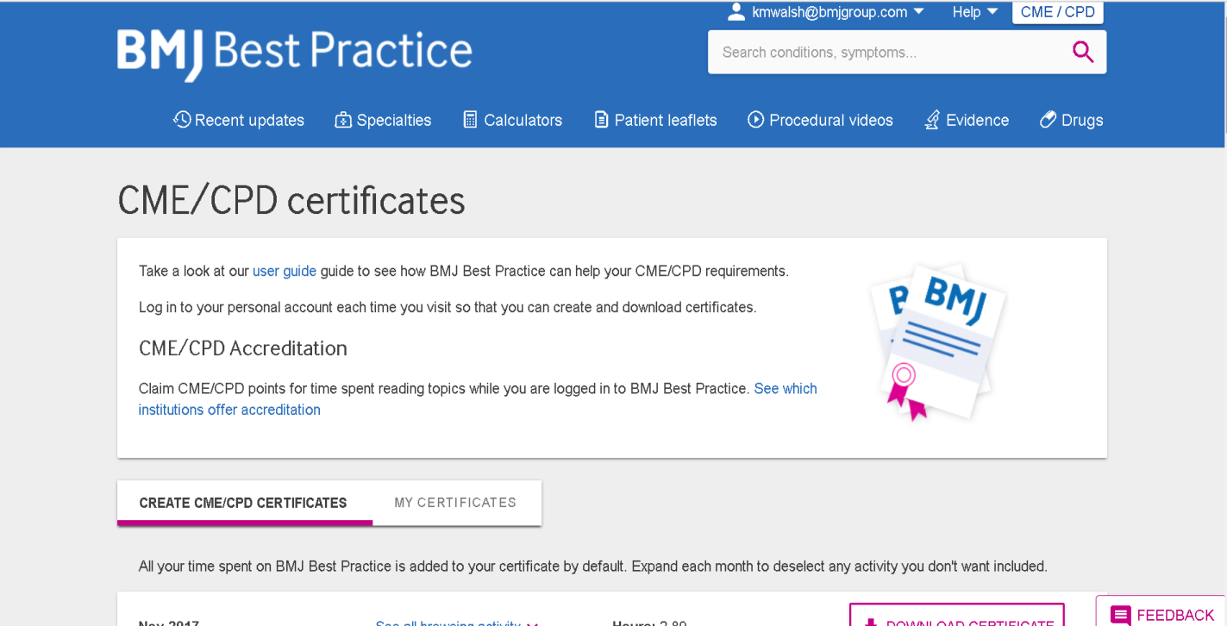
უწყვეტი სამედიცინო განათლების / პროფესიული განვითარების CME/CPD აქტივობების დაფიქსირება
Notes:
BMJ Best Practice now features a continuing medical education (CME/CPD) tracking, reporting and accreditation tool.
This means that health professionals can earn CME credits while they use BMJ Best Practice as part of their working day.
CME forms an important part of a doctor's appraisal and revalidation, and research shows that point of care tools are a substantial component of their learning activity. For example, finding the answers to clinical questions or referring to the latest guidelines to make the right treatment decisions for their patients.
By combining these two activities, BMJ Best Practice now enables doctors to fit learning effortlessly into their working day.
The new tool automatically collates time spent learning on BMJ Best Practice that users can review and download as certificates. Users can also reflect on their learning activity and the impact it has had on their practice in preparation for their appraisal and subsequent revalidation.

Slide 10
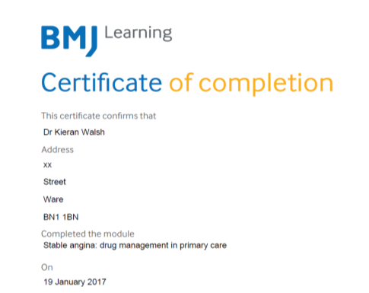
BMJ Learning
- ინტერაქტიული და მულტიმედიური სამედიცინო განათლება
კლინიკური და არაკლინიკური თემები
ხშირი და იშვიათი დაავადებების შემთხვევები
ცოდნის პრაქტიკაში გამოყენება
სხვადასხვა ინტერაქტიული ფორმატი: ტექსტი, სურათები, ანიმაცია, ვიდეო, აუდიო და ა.შ.
ცოდნის შესაფასებელი ტესტები
კლინიკური სცენარები, რომელიც მიღებული ცოდნის გამოყენების შესაძლებლობას იძლევა
ინტერაქტიული კლინიკური შემთხვევები
უწყვეტად განახლებადი, რეცენზირებული და დამოწმებული ინფორმაცია

Slide 11
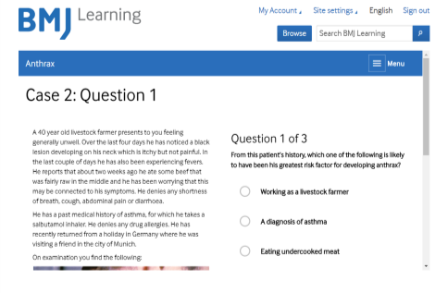
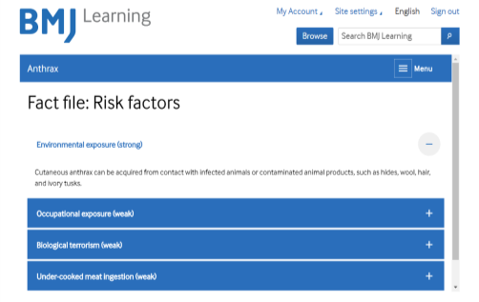
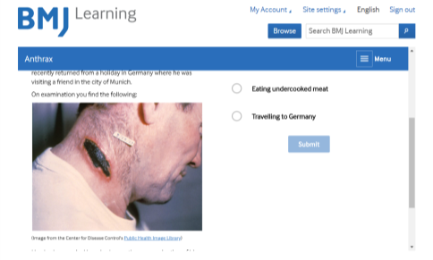
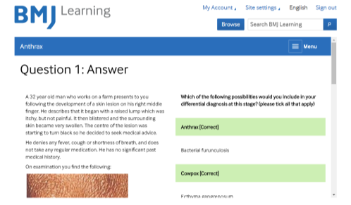
BMJ Learning
შემთხვევებზე დაფუძნებული
Chunked up - short bites
გამოსახულებით
უკუკავშირით

Slide 12
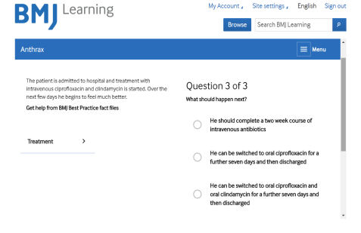
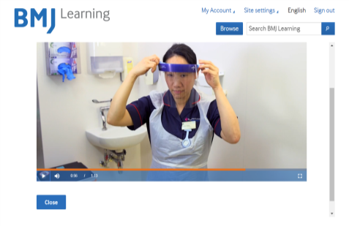
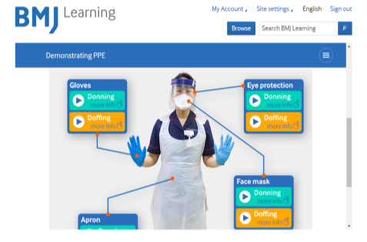
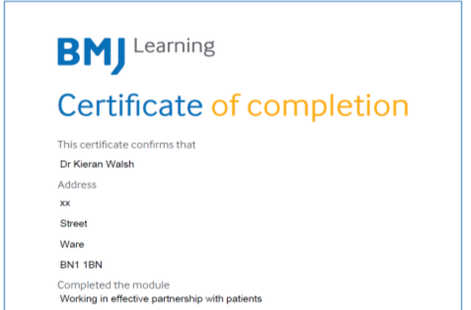
BMJ Learning
პრაქტიკული - ცოდნის გამოყენება
მულტიმედია - ვიდეო
ინტერაქცია - ტესტები და სატრენინგო უნარები
პერსონალიზებული სერთიფიცირება

Slide 13
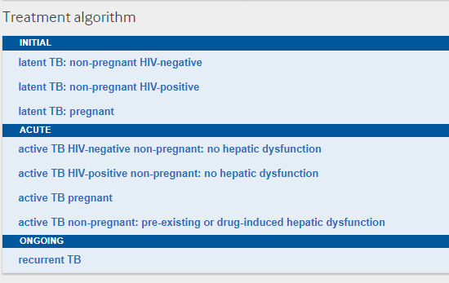
ტუბერკულოზთან დაკავშირებული მასალა BMJ-ზე
Best Practice 2 თემა: ფილტვისმიერი და არაფილტვისმიერი ტუბერკულოზი.
1 სასწავლო მოდული: ტუბერკულოზი: NICE გაიდლაინების პრაქტიკაში გამოყენება
პაციენტის ლიფლეტი
დაავადების დიაგნოზირებისა და მართვის 40 საერთაშორისო სახელმძღვანელო.
3 ვიდეო პროცედურების შესახებ
14 დიფერენციალური დიაგნოზი
Notes:
Guidelines: Extrapulmonary TB: International Guidelines- Diagnostics (6) and Management (12)
Pulmonary TB: International Guidelines- Diagnostics (8) and Management (13)

Slide 14
CDS ინიციატივის მონახაზი
სასურველი ეფექტი
შენატანები
აქტივობები
მიღწევები
შედეგები
გარე დაფინანსება და ჯანდაცვის სამინისტროს პარტნიორობა
კონტენტის შექმნა
კლინიცისტების მომზადება ინფექციური დაავადებების დიაგნოზირებისა და მკურნალობისთვის
ქვეყანაში ინფექციური დაავადებების უკეთესი დიაგნოზირება
გაძლიერებული ჯანდაცვის სისტემა
თარგმნა და ხარისხის უზრუნველყოფა
კლინიკური გადაწყვეტილებებისა და მკურნალობის გაუმჯობესებული ხარისხი
უკეთ მართული ინფექციური დაავადებების გავრცელებისა და ეპიდემიის რისკები.
ინსტიტუციონალური ადვოკატირება
BMJ აკრედიტებულია CME- სთვის
და CPD-სთვის.
მომხმარებელთა ჩართულობა და ხელმისაწვდომობა
CPD -ს დახმარებით, კლინიკური პერსონალის პროფილი გაზრდილია

Slide 15
მმართველობის სტრუქტურა
BMJ გუნდი
სტრატეგიული მიმართულების როლი
ლონდონში
ეროვნული სამუშაო ჯგუფი
დანიშნულება: კონსულტირება
საკვანძო სექტორის წარმომადგენლები, საზოგადოებრივი ჯანდაცვის ექსპერტები (მაგ., NCDC), ჯანდაცვის სამინისტროს წარმომადგენლები
საქართველოში
დანერგვის ხელმძღვანელი
დანიშნულება: განხორციელება, შესრულება
BMJ, ქვეყნის წარმომადგენელი, მედიცინის დოქტორი ან საზოგადოებრივი ჯანდაცვის სპეციალისტი.
BMJ ჩემპიონები/საკონტაქტო პირები
დანიშნულება: ოპერირება
კლინიკებში, უნივერსიტეტებში, სამედიცინო ასოციაციებში ექიმების ინიციატივისა და რეგისტრაციის ხელშეწყობის მიზნით, სამიზნე აუდიტორიის ინფორმირება და პრომოცია.
კლინიცისტები, ინფექციური დაავადებების სპეციალისტები, რეზიდენტები დამამთავრებელ კურსზე
ინიციატივის მომხმარებლები და მიმღებები

Slide 16
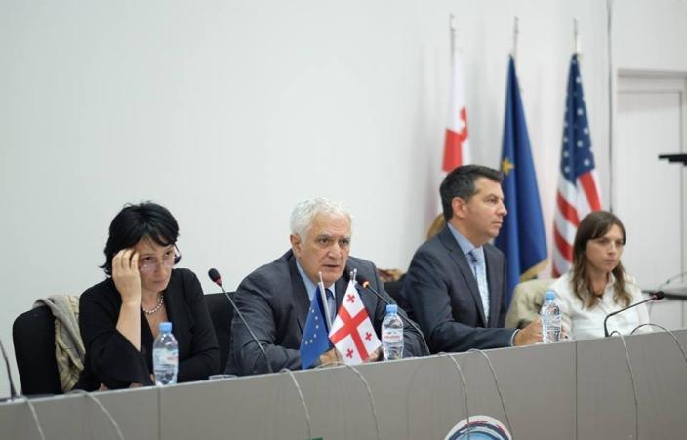
პოლიტიკური შეთანხმება და მხარდაჭერა
ქვეყანაში პროექტის იმპლემენტაციის პროცესში მიმდინარეობს BMJ-თან მჭიდრო თანამშრომლობისა და პარტნიორების გამოვლენა ქვეყანაში.
ეროვნული საკოორდინაციო ჯგუფი (10 წევრი) მხარს უჭერს BMJ/CDS ინიციატივას, მის განხორციელებასა და მდგრად განვითარებას.
ჯანდაცვის სამინისტროსთან შედგა მოლაპარაკება, რათა BMJ რესურსები აკრედიტებულ იქნას CME და CPD-სთვის.
.
"ვფიქრობ, პროექტის წარმატებით განხორციელება ხელს შეუწყობს საქართველოს ჯანდაცვის პროფესიონალების ცოდნის ამაღლებას, სამედიცინო სერვისების გაუმჯობესებას. საქართველოს სამედიცინო ასოციაციისა და BMJ- ის პლატფორმის მხარდაჭერით, ქვეყანაში შეიქმნება ქვაკუთხედი, რომელიც სამომავლოდ განავითარებს საქართველოში უწყვეტ სამედიცინო განათლებას".
ამირან გამყრელიძე, მედიცინის დოქტორი, პროფესორი, დაავადებათა კონტროლისა და საზოგადოებრივი ჯანდაცვის ეროვნული ცენტრის გენერალური დირექტორი

Slide 17
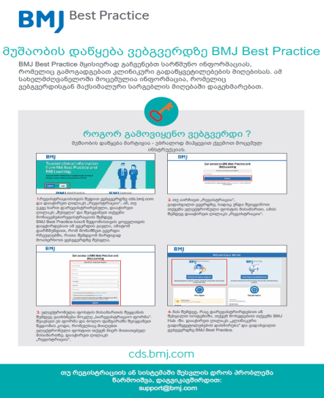
თარგმნა და განთავსება
ქართულენოვანი პორტალი, სადაც ხელმისაწვდომია რესურსები: BMJ Best Practice and BMJ Learning, სწავლის ხანგრძლივობის ჩანაწერი და CME/CPD სერთიფიკატის ჩამოტვირთვა.
რესურსების - BMJ Best practice და BMJ Learning – 40% ქართულადა არის ნათარგმნი.
20 კლინიცისტისგან შემდგარი ხარისხის უზრუნველყოფის (QA) სარედაქციო ჯგუფი..
Notes:
Translation and localisation ensure uptake by non English speaker clinicians and adoption of the products in the longer term.

Slide 18
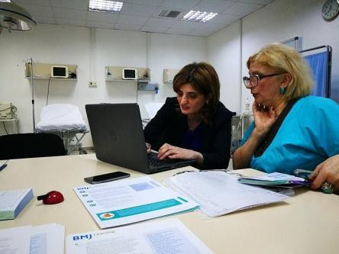
გავრცელება და ჩართულობა
.
მიზნობრივი სოციალური მედია და ელ.ფოსტის კამპანიები
ინფექციურ დაავადებებთან დაკავშირებული კონკურსები კლინიცისტებისათვის
ადგილობრივი ივენთები. მაგალითად, სატრენინგო ტურნე
მუდმივი კომუნიკაცია ელ.ფოსტით ყოველთვიური საინფორმაციო ფურცლის, ბლოგპოსტებისა და ცალკეულ შემთხვევათა კვლევების გასაზიარებლად.
შედეგები
2016 წლიდან 1468 ქართველი ექიმი ჩაერთო ინიციატივაში.
შემოგვიერთდა 36 BMJ ჩემპიონი.
52 კლინიკა მონაწილეობს ჩვენს ინიციატივაში.
Notes:
To increase uptake of the initiative, BMJ runs several outreach and engagement activities

Slide 19
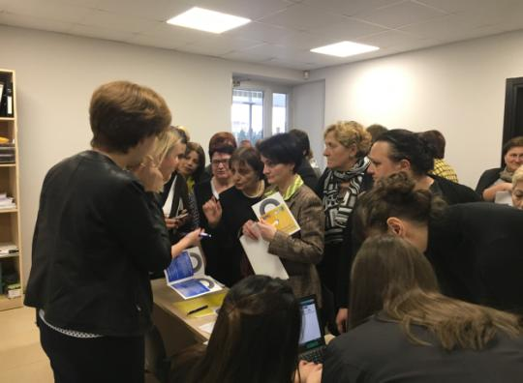
საპრომოციო აქტივობები: საპრეზენტაციო ტური
Engagement & ტcountry development
2017 წლის ოქტომბერში, თბილისსა და ქუთაისში NCDC-სა და „ევექსის“ ხელშეწყობით, ჩატარდა ორი საპრეზენტაციო ტური.
შედეგები
საპრეზენტაციო ტურის შედეგად დარეგისტრირდა 258 ქართველი კლინიცისტი CDS ინიციატივაში. აქედან 77 უშუალოდ ტრენინგის დროს.

Slide 20
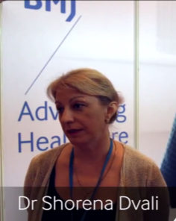
საპრომოციო აქტივობები: BMJ-ს კონკურსი ინფექციურ დაავადებებთან დაკავშირებით
მიზანი: გაიზარდოს BMJ-ს სასწავლო მოდულების გამოყენება ინფექციურ დაავადებებთან დაკავშირებით.
რეკლამირებულ იქნა სოციალური მედიის, ვებგვერდისა და ელ.ფოსტის საშუალებით.
2017 წლის გამარჯვებული, რომელიც დაესწრო კუალა ლუმპურში (მალაიზია) გამართულ ფორუმს: ხარისხი და უსაფრთხოება ჯანდაცვაში.
“BMJ კურსი მოიცავს უახლეს მნიშვნელოვან გაიდლაინებს ინფექციურ დაავადებებზე, რომელიც გვეხმარება დიფერენციალურ დიაგნოზირებაში. კურსის მეშვეობით ვეცნობით მკურნალობის ახალ მიდგომებს.”
ექიმი შორენა დვალი. ინფექციური დაავადებების სპეციალისტი, შიდსისა და კლინიკური იმუნოლოგიის კვლევითი ცენტრის წარმომადგენელი.
გამარჯვებული ექიმი, ქეთევან ჯუღელი ქუთაისის საოჯახო მედიცინისა და რეგიონული ტრენინგ ცენტრიდან.
ის 2018 წლის მაისში გაემგზავრება ამსტერდამში BMJ-ის საერთაშორისო ფორუმზე, სახელწოდებით: ჯანდაცვის ხარისხი და უსაფრთხოება.
Notes:
The aim of competition was to support engagement with BMJ Learning Course
Promoted on the BMJ Learning homepage, BMJ Hub and ongoing emails
We had a great response as over 600 modules were completed during the month alone.
I am pleased to say that we have selected 2 winners who completed the courses and submitted a short summary of how it has had a positive impact on their practice. These two individuals will be joining BMJ and other international groups our the International Quality Forum in Malaysia this week.

Slide 21
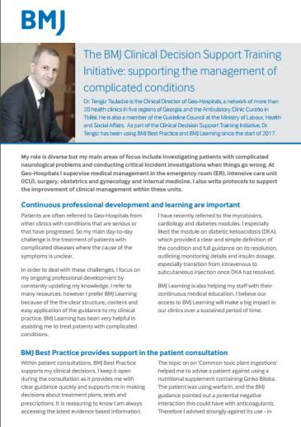
საპრომოციო აქტივობები: CDS ინიციატივა - წარმატების ისტორიები
BMJ -ს კლინიკური გადაწყვეტილების მხარდაჭერის სატრენინგო ინიციატივა: ქსელი: „ჯეო ჰოსპიტალი“.. თენგიზ წულაძე
საქართველოში BMJ Best Practice and BMJ Learning-ის გამოყენებით ტუბერკულოზის დიაგნოსტიკის გაუმჯობესება ტუბერკულოზისა და ფილტვის დაავადებების ეროვნული ცენტრი
“ვამზადებთ მტკიცებულებებზე დაფუძნებულ პროტოკოლებს, რომლებიც პაციენტთა მართვისას BMJ-ს რესურსების გამოყენებას უწევს რეკომენდაციას. ჩვენ უკვე მომზადებული გვაქვს პროტოკოლები ნოზოკომიური პნევმონიის, შეძენილი პნევმონიისა და ღვიძლის მწვავე უკმარისობის სამკურნალოდ”. "თენგიზ წულაძე, ჯეო ჰოსპიტალის კლინიკური დირექტორი.
Notes:
Case studies show how large Infectious Disease Hospitals networks successfully leveraged BMJ resources to develop protocols and guidelines to detect and report select agents.

Slide 22
მდგრადი განვითარების უზრუნველყოფა
Product & brand awareness
ინტეგრაცია და პროდუქტის განვითარება
ადვოკატირება
თარგმანი
ფინანსები
აკრედიტაცია
პროგრამის ადგილობრივი მესვეურების პროფესიული მხარდაჭერა და განვითარება
ალტერნატიული
გზების მოძიება - მეტი ინფორმაციის სათარგმნელად
დამატებითი ფინანსების მოძიება, თარგმნისა და ხელმისაწვდომობის გაზრდის მიზნით.
სამედიცინო კურიკულუმსა და კლინიკურ პროცესებში ინტეგრირება და პროდუქტების განვითარების გზამკვლევში ჩართვა.
CME / CPD -ისთვის აღიარების უზრუნველყოფა.
Notes:
Ensure financial viability by providing GDP pricing upon transition to local funding models; we also seek complementary funding sources
Political buy-in and support. BMJ aims to obtain policy level support and commitment by ensuring effective engagement, consultation and involvement of relevant Ministries of each country - for example through the establishment of a joint Working Group, signing Project Charters and MOUs, and by seeking input into programme design and implementation plans
Accreditation through development of relationships with Ministry of Health and other key stakeholders e.g. medical associations and accreditation bodies to accept and accredit BMJ content for CME/CPD, which we know is a critical driver for adoption amongst clinicians
Institutionalisation and integration to support sustainability and use: medical school curricula mapping against BMJ Best Practice and BMJ Learning to assist with teaching and integration into medical schools to ensure future healthcare workforce is appropriately trained; Integration into clinical workflows
Relevant content. Although the programme is focused on Select Agents, BMJ makes available all of our decision support and learning content to users, to support clinical and country priorities more broadly - this covers 95% of the most commonly presented conditions across primary and secondary care.
Advocacy. BMJ cultivates in-country advocates / champions to provide long-term advocacy for the ongoing use and adoption of materials; we recruit in-country clinical experts as authors, peer reviewers and contributors to increase local credibility, and increase the likelihood of long-term adoption and usage
Knowledge-sharing and dissemination. The sharing of good practice and programme impacts can create a self-fulfilling cycle of ongoing adoption and interest in the programme. We disseminate programme benefits and impacts through: face to face training and online webinars; using regional and/or national events as a platform for dissemination and engagement; development of case studies and other materials to demonstrate value and impact, to encourage ongoing adoption.
Post programme planning. We develop an “after-project” vision and plan to ensure sustainability and appropriate transfer and ownership of responsibilities

Slide 23
მდგრადი განვითარება
კურიკულუმის შედგენა:
BMJ Learning მოდულები გაერთიანებულია თბილისის სახელმწიფო სამედიცინო უნივერსიტეტის ტუბერკულოზის სპეციალობისა და პულმონოლოგიის რეზიდენტურის პროგრამის კურიკულუმთან.
„ჯეო ჰოსპიტალის“ მიერ ჩატარებული ხარისხის გაუმჯობესების (QI) კვლევა რეგისტრირებული დაავადებების ანგარიშგების სტანდარტული პროცედურების გასაუმჯობესებლად. კვლევა წარმოდგენილი იქნება ხარისხის ფორუმზე, მელბურნში (ავსტრალია) (2018 წლის სექტემბერი) და რესურსში - BMJ Open Quality.
Notes:
Impacts: Incorporating curricula into medical teaching create knowledge base on Select Agents amongst Georgian clinicians and increase likelihood of long-term sustainment, ensuring a future pipeline of doctors with the knowledge of effective diagnosis of Select Agents.
Impacts: Writing skills of Georgian clinicians and their international profile will be raised. Lessons learnt and best practices will be shared with an international audience

Slide 24
ძირითადი მიღწევების შეჯამება
რეგისტრაცია
1,468 ქართველი კლინიცისტი, 36 BMJ ჩემპიონის აყვანა, 52 მონაწილე კლინიკა.
თარგმანი
454 BMJ Best Practice თემები და BMJ Learning მოდულები - თარგმნილი ქართულად.
მდგრადი განვითარება
1 ხარისხის გაუმჯობესების კვლევა.
კურიკულუმი შედგენილია თბილისის სახელმწიფო სამედიცინო უნივერსიტეტთან ერთად.

Slide 25
TB Best Practice თემების შეფასება
“ძალიან ინფორმაციული და სასარგებლო აღმოჩნდა ახალი გაიდლაინი. ბევრი რამ ვისწავლე ლატენტური და MDR ტუბერკულოზის პროტოკოლიდან”.
“საჭირო საგანმანათლებლო მოდულია. ვიდეო კომპონენტები კარგად ასახავს მკურნალობის შესაბამისობის საკითხებს”.
“ძალიან კარგია. წარმატებით მოვიპოვე ინფორმაცია ისეთ მნიშვნელოვან საკითხებზე, როგორიცაა კლინიკური მენეჯმენტი სხვადასხვა ტიპის კლინიკურ სიტუაციებში”.

Slide 26
დიდი მადლობა
Email: eroma@bmj.com
echerkezishvili@bmj.com
Websites:
http://learning.bmj.com/learning/home.html
http://bestpractice.bmj.com/info/

